Slide 1

Next generation of antibody-drug conjugates and emerging targets
下一代ADC开发方向
及新兴靶点
霍彤 博士
高级产品经理
北京义翘神州科技股份有限公司（美国子公司）
义翘神州
Notes:
感谢大家百忙之中参加我们的ADC新技术分享会，我是义翘神州的产品经理霍彤，今天很高兴在这里跟大家分享一些ADC的前沿进展以及一些新兴的ADC靶点。

Slide 2

主 要 内 容
1
下一代ADC开发方向
2
双特异性ADC的1+1>2
3
新兴ADC靶点介绍
义翘神州

Slide 3

01
下一代ADC开发方向
义翘神州

Slide 4
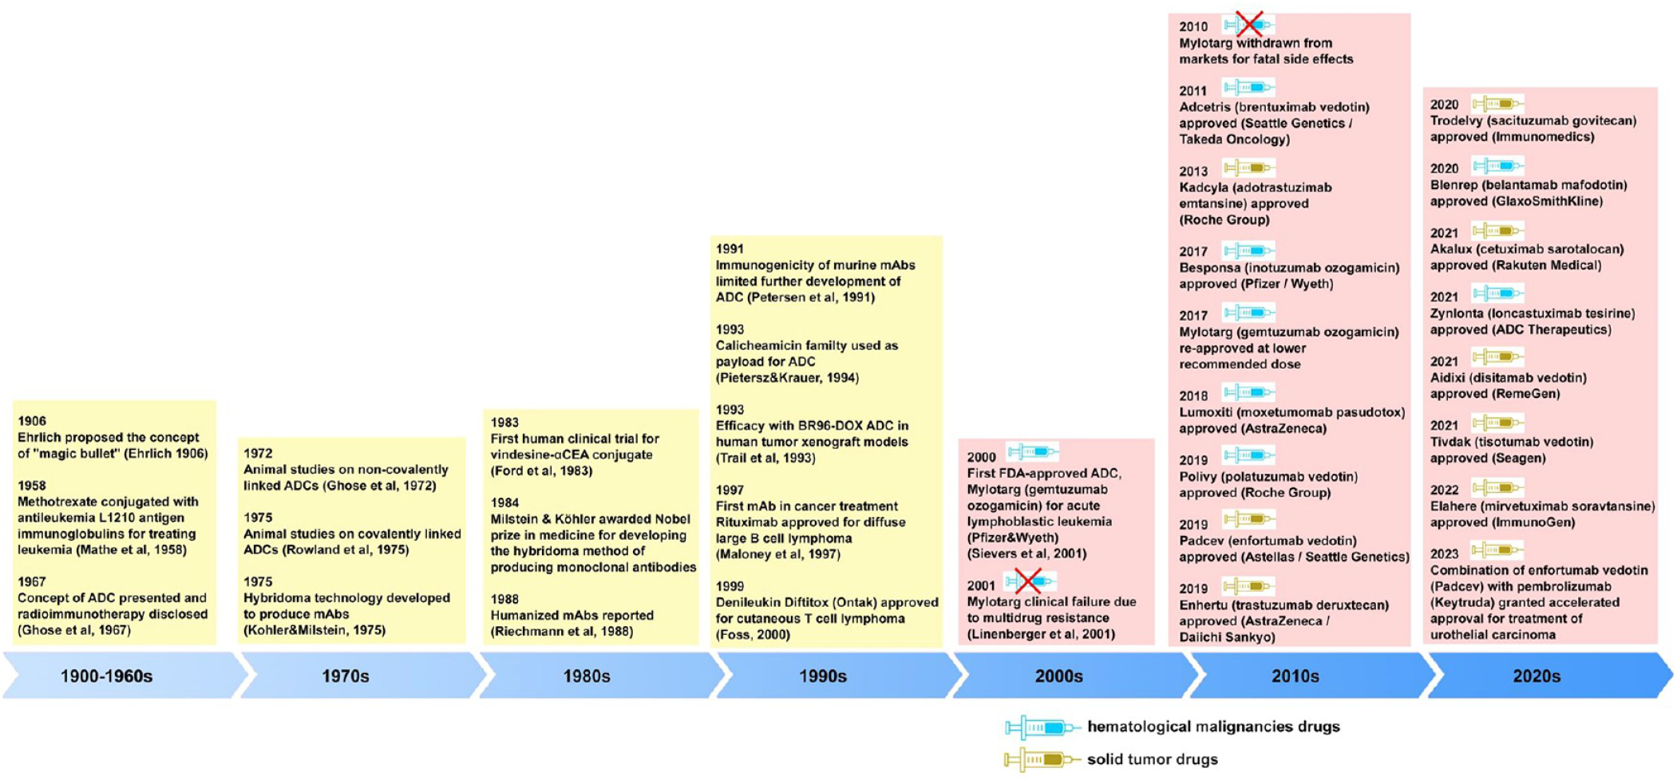
ADC发展历程
1906年，德国的科学家Paul Ehrlich首次提出了“魔法子弹”的概念
1975年，杂交瘤技术的问世, 进一步推动抗体及ADC的发展
2000年，第一款ADC获FDA批准 （靶向CD33）
截止2024年，共15款ADC获批上市
义翘神州
doi.org/10.1021/acs.bioconjchem.3c00374
Notes:
尽管ADC技术在近几年才越来越显现出优势，ADC的诞生已有100多年的历史。最初ADC概念的提出可以追溯到1906年，当时基于其化学和抗体的背景，希望通过抗体将化学药物靶向到特定的病原体，这一概念直到50年后得以实现。当时研究者初次将甲氨蝶呤和抗体连接用于靶向白血病细胞。
由于1975年杂交瘤技术的问世，极大的促进了抗体领域的发展，密切依赖于抗体的ADC技术也在此期间进一步发展。
而直到ADC概念提出的80年后，第一个ADC药物进入临床，使用的是靶向CEA抗原的抗体连接长春地辛毒素。
90年代，抗体工程技术的发展，解决了初期ADC不稳地，免疫原性等问题，从而将ADC药物的开发带入了快车道。
目前全球已有15款ADC药物上市，其中FDA批准13款（Blenrep于2022年退市）自2000年首次批准Gemtuzumab ozogamicin以来，抗体偶联药物(ADC)经过缓慢起步后开始加速进入全球市场。

Slide 5
ADC发展历程
截止2024年，共13款ADC获FDA批准（Blenrep已退市）
公司名称 | 代数 | ADC药物（商品名） | 靶点 | Ig类型 | 抗体 | 连接子 | 有效载荷 | 平均DAR | 适应症 | 获批日期
Pfizer | First | Gemtuzumab Ozogamicin ( Mylotarg ) | CD33 | IgG4k | Gemtuzumab | hydrazone | Calicheamicin | 2-3 | AML | May 17, 2000 Sep 1, 2017
Seagen, Takeda | Second | Brentuximab Vedotin (Adcetris) | CD30 | IgG1k | Brentuximab | mc-VC-RABC | MMAE | 4 | HL, ALCL | Aug 19, 2011
Genentech | Second | Trastuzumab Emtansine (Kadcyla) | HER2 | IgG1k | Trastuzumab | SMCC | DM1 | 3.5 | Breast cancer | Feb 22, 2013
Pfizer | Second | Inotuzumab Ozogamicin (Besponsa) | CD22 | IgG4k | Inotuzumab | hydrazone | Calicheamicin | 5-7 | ALL | Aug 17, 2017
AstraZeneca | Second | Moxetumomab Pasudotox (Lumoxiti) | CD22 | IgG4k | Moxetumomab | mc-VC-PABC | PE38 | 1.8 | HCL | Sep 13, 2018
Genentech | Third | Polatuzumab Vedotin (Polivy) | CD79b | IgG1k | Polatuzumab | mc-VC-PABC | MMAE | 3.5 | DLBCL | Jun 10, 2019
Astellas, Seagen | Third | Enfortumab Vedotin (Padcev) | Nectin-4 | IgG1k | Enfortumab | mc-VC-PABC | MMAE | 3.8 | UC | Dec 18, 2019
AstraZeneca, Daiichi Sankyo | Third | Trastuzumab Deruxtecan (Enhertu) | HER2 | IgG1k | Trastuzumab | tetrapeptide | DXD | 7-8 | Breast cancer | Dec 20, 2019
Gilead Sciences | Third | Sacituzumab Govitecan (Trodelvy) | TROP2 | IgG1k | Sacituzumab | CL2A | SN-38 | 7.6 | Breast cancer, UC | Apr 22, 2020
RemeGen | Third | Disitamab Vedotin (Aidixi) | HER2 | IgG1k | Disitamab | mc-VC-FABC | MMAE | 4 | GC, UC | Jun 8, 2021 (NMPA)
ADC Therapeutics | Third | Loncastuximab Tesirine (Zynlonta) | CD19 | IgG1k | Loncastuximab | mc-VC-FABC | PBDSG3199 | 2.3 | DLBCL | Apr 23, 2021
Seagen | Third | Tisotumab Vedotin (Tivdak) | TF | IgG1k | Tisotumab | mc-VC-FABC | MMAE | 4 | Cervical cancer | Sep 20, 2021
ImmunoGen | Third | Mirvetuximab Soravtansine (Elahere) | FRa | IgG1k | Mirvetuximab | Sulfo-SPDB | DM4 | 3.3-5 | Ovarian cancer | Nov 14, 2022
义翘神州
doi.org/10.1186/s12943-024-01963-7
Notes:
目前FDA已批准13款ADC药物上市，从第一代到第三代，靶点涵盖CD33、CD30、HER2、CD22、TROP2、Nectin-4等，适应症包括AML、ALL、Breast cancer、UC等。
Disitamab Vedotin（Aidixi，爱地希）是由荣昌生物研发的中国首个原创ADC，是我国首个获得美国FDA、中国药监局突破性疗法双重认定的ADC药物，其用于治疗胃癌、尿路上皮癌，分别于2021年6月、2021年12月在中国获附条件批准上市。

Slide 6
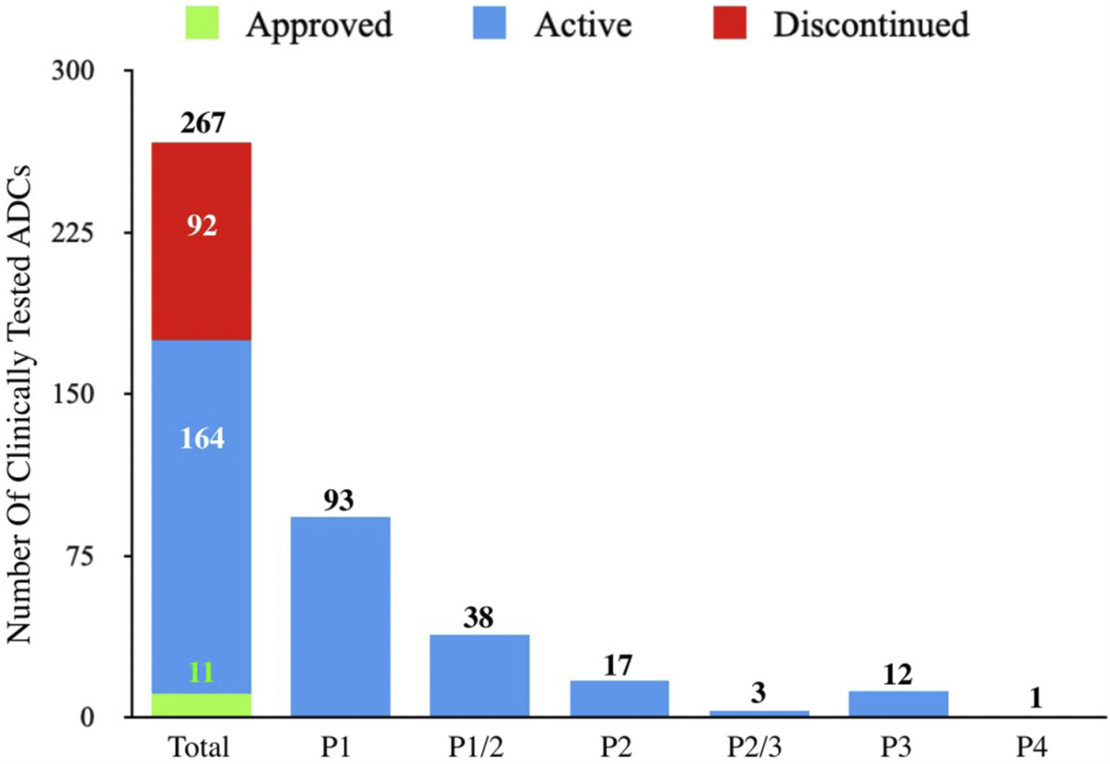
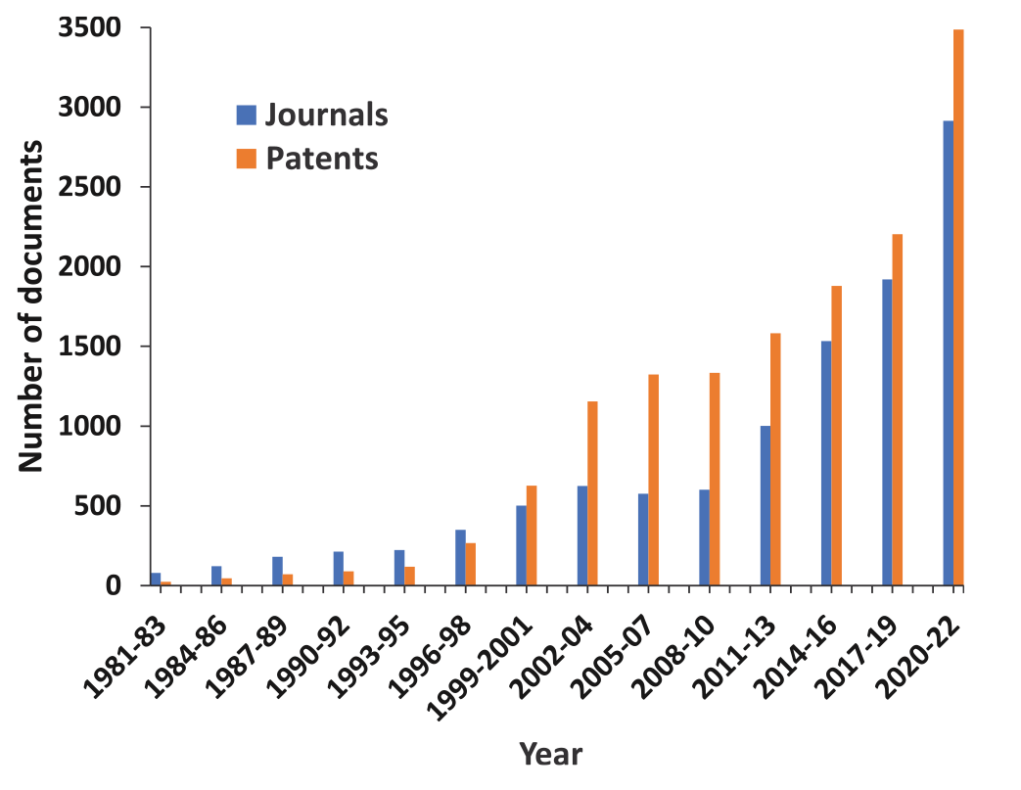
ADC开发现状
2020-2022年超3000个专利申请
2023年超260个临床在研
doi.org/10.1021/acs.bioconjchem.3c00374
doi.org/10.1080/19420862.2023.2229101
义翘神州
Notes:
随着ADC技术的逐渐成熟，除了药物上市和审批，其它相关研究也逐渐火热，在2000年以前，相关文章发表较少，但是随后无论是文章发表，还是专利申请，数量逐渐快速增加，2020-2022两年间有超过3000个专利申请，同时有接近3000篇文章发表。

Slide 7
ADC开发的更新换代
 | First | Second | Third
Antibody | Mouse-original or chimeric humanized | Humanized antibodies | Fully humanized antibodies or Fabs
Linkers | Unstable | cleavable and non-cleavable linkers | Stable; precise control drugs release into tumor sites
Payloads | Low potency (calicheamicin, duocarmycin and doxorubicin) | Potency (auristatins and mytansinoids) | High potency (tubulysin, and novel payloads)
DAR | Uncontrollable (0–8) | 4–8 | 2–4
Disadvantages | Heterogeneity; Lack of efficacy; Narrow therapeutic index; Off-target toxicity as premature drug loss; High immunogenicity | Heterogeneity; Fast clearance for high DARs; Off-target toxicity as premature drug loss; Drug resistance | Possible toxicity due to highly potent payloads; Catabolism may be different across species Drug resistance
义翘神州
doi.org/10.1038/s41392-022-00947-7
Notes:
在ADC技术逐渐成熟的同时，对于ADC结构的优化却从来没有停止，截止到目前，可以大致将ADC归纳为三类。
第一代 ADC早期ADC主要由常规化疗药物通过不可切割的接头与小鼠来源的抗体偶联而成。这些 ADC 的效力并不优于游离的细胞毒性药物，并且具有很大的免疫原性。后来，更有效的细胞毒剂与人源化 鼠单抗 的组合使用极大地提高了疗效和安全性，因此第一代 ADCs 获得了批准。在获批的药物中，构建上基本使用了 IgG4 的人源化 鼠单抗，并通过酸不稳定接头与毒素偶联。然而，该系统也存在很大的缺陷；
1）Linker的不稳定性：例如身体其他部位可能出现酸性条件。同时也发现在体循环（pH 7.4，37°C）中缓慢水解，导致有毒有效载荷不受控制地释放和意想不到的脱靶毒性。
2）容易聚集：第一代使用的有效载荷是疏水性的，容易引起抗体聚集，导致出现一些缺陷，如半衰期短、清除速度快和免疫原性。
3）药物的异质性：第一代 ADC 基于通过赖氨酸和半胱氨酸残基的随机偶联，从而产生DAR 不同的高度异质混合物。
第二代 ADC 第二代 ADC 的优化主要体现在 优化抗体、有效载荷以及linker。第二代ADC也有药物获得批准，主要特点是：
1）使用IgG1 同种型的抗体，更适合小分子有效载荷的生物偶联。
2）毒性更高的有效载荷，提高了水溶性和偶联效率。可以将更多有效负载分子加载到每个抗体 上，而不会诱导抗体聚集。
3）Linker的改进实现了更好的血浆稳定性和均匀的 DAR 分布。
总体而言，所有这三个要素的改进都会提高第二代 ADC 的临床疗效和安全性。然而，仍然存在许多未满足的需求，例如由于脱靶毒性导致的治疗窗口不足，以及在那些具有高 DAR 的 ADC 中的聚集或快速清除。当 DAR 超过 6 时，ADC 表现出高疏水性，并且由于体内清除速度更快而趋于降低 ADC 效力。
第三代 ADC 同样是对ADC的各个部件进行优化，并且也有药物获批，第三代ADC的特点是：
1）具有均一 DAR（2 或 4），一致 DAR 的 ADC 显示出更少的脱靶毒性和更好的药代动力学效率。
2）完全人源化抗体而不是嵌合抗体来降低免疫原性。此外，抗原结合片段 (Fab) 也在开发中，以替代许多候选 ADC 中的完整抗体，因为 Fab 在体循环中更稳定，并且可能更容易被癌细胞内化。
3）更有效的有效载荷也得到开发。
尽管第三代中的Linker类型没有太大的更新，但已经开发了一些新实体用于结合各种有效负载。总的来说，第三代 ADC 具有更低的毒性和更高的抗癌活性以及更高的稳定性，使患者能够接受更好的抗癌治疗。

Slide 8
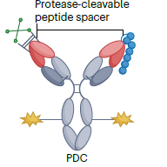
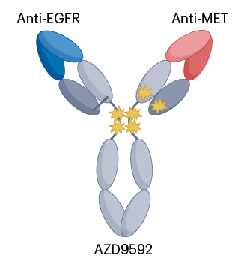
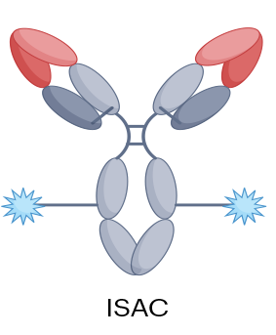
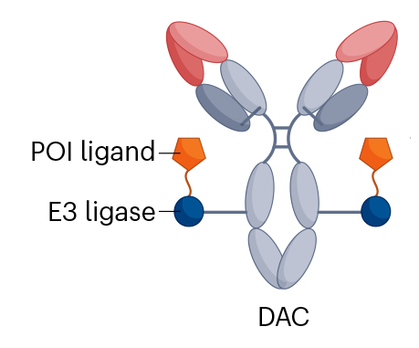
ADC面临的挑战促生下一代ADC
复杂的药代动力学特征
药物副作用
肿瘤靶向性
抗药性
更安全
更精确
条件激活型PDC
双特异性ADC
免疫刺激ISAC
蛋白质降解DAC
Kyoji Tsuchikama; et al. doi.org/10.1038/s41571-023-00850-2
义翘神州
Notes:
尽管ADC通过上述几代的优化，已经逐渐展现出临床上的治疗效果，但同时一些问题也展露出来。
首先是复杂的药代动力学特征，使得用PK和PD模型来描述ADC的临床特征具有挑战性。一般在给药后，ADC在体内往往存在三种主要形式，即完整的ADC、裸抗体和自由的细胞毒素。由于靶向结合、清除和去结合作用，这三种形式的比例会动态变化。在ADC的典型药代动力学特征中，结合的ADC和裸抗体的浓度随着ADC的内化和抗体的清除而持续下降。抗体会被新生儿Fc受体（FcRn）介导回收，自由毒素，可以在肝脏代谢。这些因素使得建立PK和PD模型变得复杂。
同时药物副作用也是是否成药的关键。在已批准的ADC中，最常见的严重副作用是血液毒性，包括中性粒细胞减少症、血小板减少症、白细胞减少症和贫血。这些血液毒性伴随着肝毒性和胃肠道反应可能与细胞毒药物提前释放到血液循环有关。
药物的靶向性也是限制ADC药物的关键因素。尽管与传统的细胞毒性药物相比，抗体的识别增加了靶向性，但是ADC的分子量要大得多，药物渗透到肿瘤中的效率受到限制。目前的研究显示，只有很小一部分ADC输入到患者体内后能达到肿瘤细胞，
最后，ADC也会导致抗药性，从而使得ADC治疗效果不佳。例如在Her2的adc研究中发现，长期接触靶向HER2的ADC后，乳腺癌细胞系会降低HER2受体的表达，并降低溶酶体酸化以减缓蛋白质降解和代谢。同时一些ABC转运体也会参与排出抗癌药物，并使肿瘤产生抗性。比如。ADC中常用的药载体，如MMAE、MMAF，可以通过ABC转运体将其输出至癌细胞外，从而使得这些ADC表现出药物抗性
由此可以看到，在ADC面临的各种挑战下，ADC技术的优化仍在进行，在这其中又以如何更精确的调控ADC毒素的释放，更精确的识别抗原靶点为主要优化方向，从而达到更安全的治疗效果。这其中就主要包括以下4类新型的ADC设计理念，尽管大部分新型ADC还在临床前研究，但是其中以双特异性ADC为代表的下一代ADC已经在临床试验中展显出良好的治疗潜力。

Slide 9
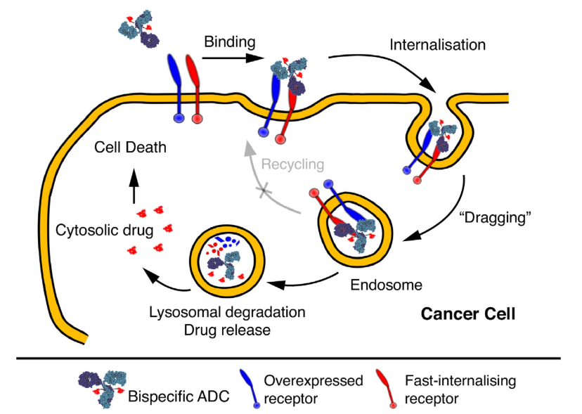
下一代ADC-双特异性ADC
ADC+双特异性抗体
识别范围广
特异性结合能力强
Antoine Maruani. doi.org/10.1016/j.ddtec.2018.09.003
义翘神州
Notes:
双特异策略有潜力扩大靶点范围，包括那些内化较差或表达较低的靶点。进一步丰富双特异ADCs的抗原选择可以使抗肿瘤机制多样化。其中一个设计就是基于T细胞参与或PD-L1靶向的免疫调节型双特异ADCs。
抗体结构以及找到合适的共同表达抗原组合，可能是双特异性ADC的挑战。

Slide 10
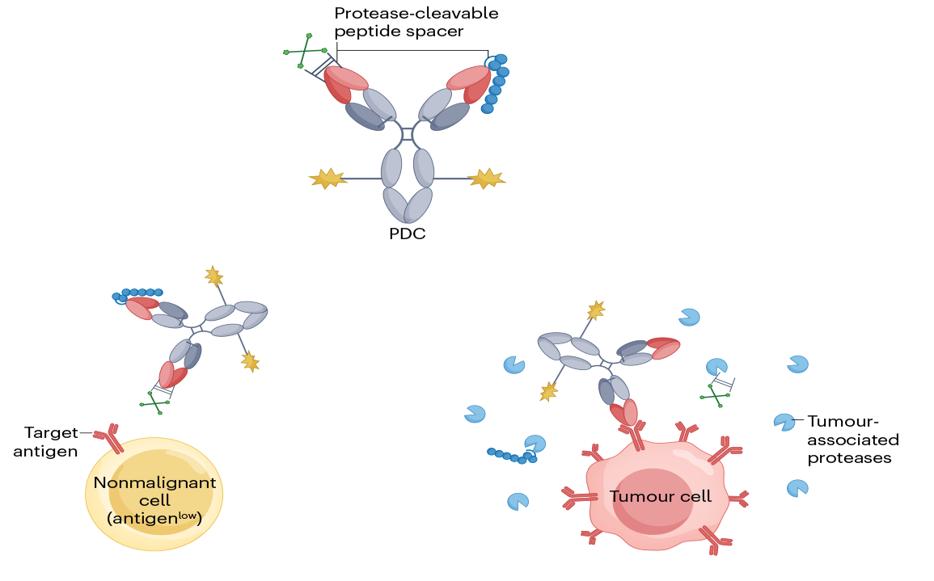
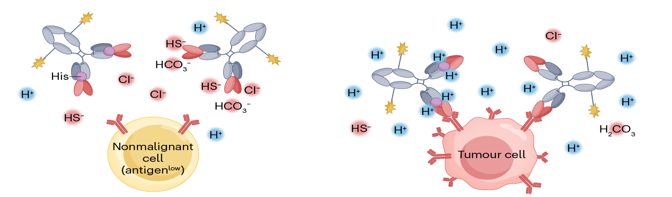
下一代ADC-条件激活型PDC
蛋白酶敏感性ADC
提高体内稳定性
pH敏感性ADC
利用肿瘤微环境pH差异
义翘神州
Kyoji Tsuchikama; et al. doi.org/10.1038/s41571-023-00850-2
Notes:
另外一个新型ADC可以是条件激活型ADC，也就是PDC, P 也是指代Probody， 体现出了前体的概念。
传统ADCs通常针对不仅存在于肿瘤细胞上而且存在于某些非恶性组织（例如EGFR和TROP2）上的受体，往往与不可避免的靶标外肿瘤毒性相关联，导致剂量减少或治疗中断。为了解决这个问题，已经开发了具有条件激活抗体（通常称为probodies）的新型ADC设计。这种设计概念受到小分子前药配方的启发，其中药物的药理非活性形式被给药，然后在循环系统或某些器官中代谢为其活性形式，从而提高体内稳定性和/或特异性。Probodies是IgG分子，可以通过可切割的间隔物与N端融合自遮蔽基团，或者设计具有依赖于pH的构象变化的抗原结合位点，从而降低IgG的靶标结合亲和力。一旦到达肿瘤微环境（TME），掩蔽基团会被去除或者抗原结合位点会在对某些肿瘤相关因子（如蛋白酶的丰度和酸性条件）的响应中发生构象变化，导致抗体的局部恢复到原始的靶标结合亲和力并释放药物。
这里就衍生出两类，基于肿瘤微环境的特殊性质所设计的条件激活型的PDC，也就是依靠蛋白酶切割以及pH环境诱导的切割方式。
在蛋白酶敏感性ADC方面，研究人员发现了一个对多种蛋白酶敏感的可切割肽序列，这些蛋白酶在非恶性组织中活性较低，但在多种人类癌症的肿瘤微环境中有上调表达。此外，另一种设计是将基质金属蛋白酶（MMP）可切割肽序列与抗体的轻链和重链的N端融合在一起，从而立体地抑制了抗体与靶标的结合。而肿瘤微环境中的MMP可产生切割作用。
另一方面，由于肿瘤微环境（TME）的酸性通常比大多数非恶性组织稍微酸一些（pH 6.0–6.8对比pH 7.3–7.4）。这种pH差异可以用来实现ADCs的条件激活，因为抗原结合位点会发生可逆的构象变化。将弱碱性组氨酸残基纳入抗体的结合区域是一种常见的方法，可以赋予抗体 pH 依赖性激活能力。
PDC可以利用肿瘤微环境的特性，将一些无法靶向的抗原转化成可能的靶点。

Slide 11
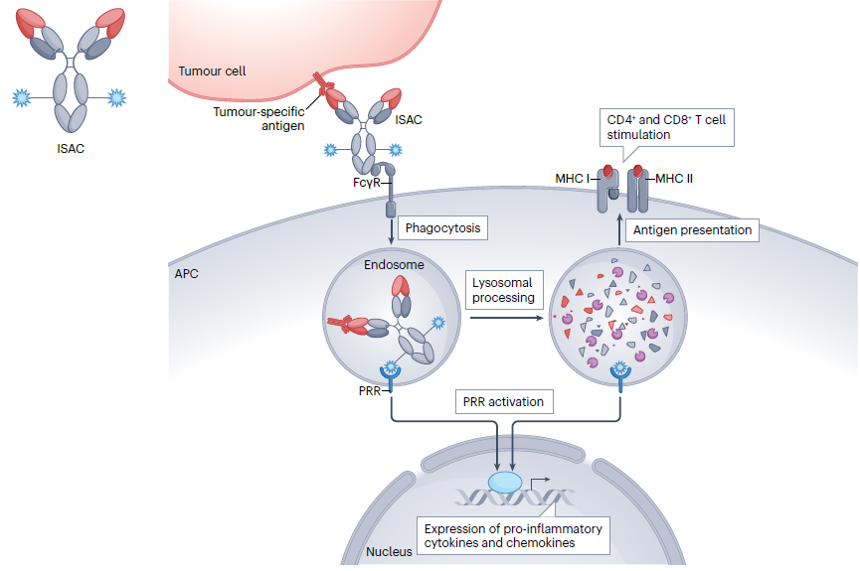
下一代ADC-免疫刺激ISAC
通过DAMP介导的抗肿瘤反应
激活抗原呈递细胞和T细胞
免疫记忆效应
义翘神州
Kyoji Tsuchikama; et al. doi.org/10.1038/s41571-023-00850-2
Notes:
ISAC通过激活免疫系统来增强针对肿瘤的免疫反应。与携带细胞毒性有效载荷的传统ADC相比，
ISAC具有以下潜在优势：
1）ISAC介导的抗肿瘤反应能够针对多种与肿瘤相关的损伤相关分子模式（DAMPs）；
2）ISAC介导的免疫刺激不仅能激活抗原呈递细胞，还可能激活其他肿瘤浸润免疫细胞，如T细胞；
3）ISAC能够诱发贯穿整个细胞免疫反应的免疫记忆效应，从而提供持久的抗肿瘤效果，并减少复发风险。
在这个框架内，研究人员开发了各种激活 TLR和STING的激动剂。当这些关键介质被激活时，它们可以启动信号级联，导致细胞因子的产生，进而增强抗肿瘤免疫应答。尽管这些药物对传统化疗具有吸引力的替代选择，但全身给药可能会引发免疫系统的过度活化，导致严重的不良事件。因此，这类药物通常作为肿瘤内注射给药，以最小化全身毒性的风险。目前，TLR激动剂和STING激动剂均未获得临床批准，也体现了利用先天免疫进行癌症治疗是存在挑战的。

Slide 12
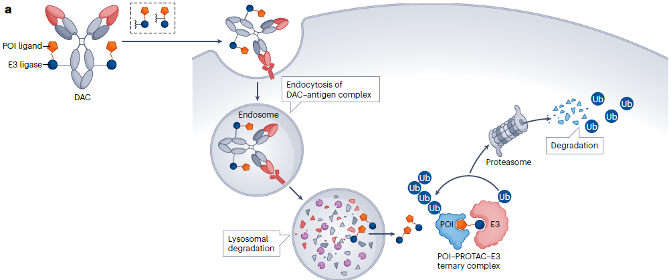
下一代ADC-蛋白质降解DAC
PROTAC+ADC
提高PROTAC药代动力学特性
靶向不可成药靶点
提高PROTAC递送效率
义翘神州
Kyoji Tsuchikama; et al. doi.org/10.1038/s41571-023-00850-2
Notes:
DACs（抗体药物结合物）是一种新型的靶向治疗，其携带的是蛋白降解靶向嵌合物（PROTAC），而不是传统的细胞毒药物负载。这种方法利用了PROTAC的技术。PROTAC是由两种配体通过连接剂相互连接而成的异双功能分子。一种配体针对POI，而另一种配体与E3泛素连接酶结合。这种分子设计使得PROTAC能够同时结合POI和E3连接酶，触发靶向泛素化，随后被蛋白酶体降解。 将PROTAC技术与ADC相结合的好处是，PROTAC对POI的结合不需要拮抗活性。因此，这种独特的方法使得以前被认为“难以药物化”的多种蛋白质可以调控。
DACs和其他抗体导向蛋白质降解剂是具有独特治疗干预潜力的先导性技术，可为癌症患者提供独特的治疗手段。然而，这些实体大多仍处于早期临床前阶段的发展阶段，需要进一步进行药物化学研究和其他临床前评估，以确定安全且可能有效的结合物，以便进入临床测试。
具体来说，DACs所使用的药物载体通常具有疏水性，导致了过度疏水的DAC。由于蛋白质降解剂的通常较低的毒性相对于传统化疗药物，需要相对较高的DAR（6或更高）以确保足够的细胞毒性，因此这种疏水性可能会加剧。因此，优化药物选择和结合化学，以及改善药物传递系统的策略对于成功开发DACs和类似治疗剂至关重要。此外，这些新型疗法可能出现的靶向外效应和免疫原性必须经过仔细评估和减轻，以确保它们在临床环境中的安全性和有效性。尽管存在这些挑战，但快速的进展和有希望的临床前数据表明，DACs和抗体导向蛋白质降解剂在癌症治疗方面具有巨大的潜力，是创新和靶向治疗的途径。

Slide 13
02
双特异性ADC的1+1>2
义翘神州

Slide 14
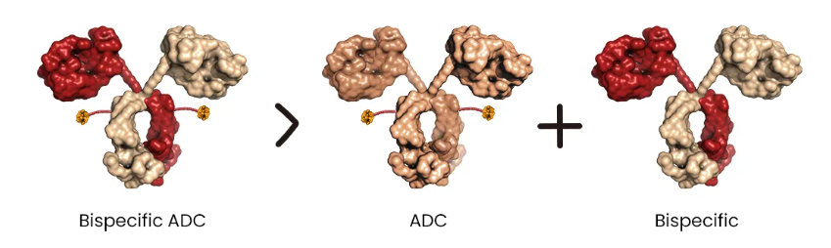
双特异性ADC
产品形式
BsAbs 组合毒素分子
市场形势
目前全球尚无双抗ADC获批上市。据统计，有17款进入临床阶段，近三分之二属于国内药企。
国产双抗ADC已达成多项BD合作。2023年，双抗产品出海授权，84亿美元成交。
优势
可以识别和杀死更广泛的肿瘤细胞，包括来自异质肿瘤细胞
选择合适的靶点有更强的肿瘤特异性，可将健康组织中的毒性风险降至最低
克服因单靶点下降而产生耐药的难题
义翘神州
Notes:
在下一代ADC的开发设计中，双特异性ADC被认为是目前治疗效果较好，且极有可能成为ADC发展趋势的一类设计。前面讲到，双特异性ADC基本可以理解为双特异性抗体和ADC的组合。

Slide 15
双特异性ADC
*义翘神州可提供高品质靶点蛋白
药物名称 | 靶点* | 适应症 | 临床阶段
BL-B01D1 | EGFR、HER3 | 乳腺癌、消化道癌症、NSCLC、SCLC | Ⅲ期
JSKN-003 | HER2双表位 | HER2低表达乳腺癌 | Ⅲ期
TQB-2102 | HER2双表位 | 乳腺肿瘤、转移性乳腺癌 | Ⅱ期
IBI-334 | B7-H3、EGFR | 晚期实体瘤 | Ⅱ期
REGN-5093-M114 | c-Met双表位 | NSCLC | Ⅱ期
CBP-1008 | FRα、TRPV6 | 乳腺癌、卵巢癌、输卵管癌 | Ⅱ期
Rozibafusp alfa | BAFF、ICOSLG | 系统性红斑狼疮 | Ⅱ期
KSI-501 | IL-6、VEGF | 糖尿病性黄斑水肿 | Ⅰ期
zanidatamab zovodotin | HER2双表位 | 晚期实体瘤、转移性乳腺癌、食管肿瘤 | Ⅰ期
YL-203 | 未披露 | 实体瘤 | Ⅰ期
YL-204 | 未披露 | 实体瘤 | Ⅰ期
KM-501 | HER2双表位 | HER2阳性、中、低表达等实体瘤 | Ⅰ期
AZD-9592 | c-Met、EGFR | NSCLC、头颈部鳞状细胞癌 | Ⅰ期
M-1231 | EGFR、MUC1 | 晚期实体瘤 | Ⅰ期
CBP-1018 | FRα、PSMA | 实体瘤 | Ⅰ期
IMGN151 | FRα双表位 | 卵巢癌、输卵管癌、宫内膜癌 | Ⅰ期
EBC-129 | CEACAM5、CEACAM6 | 实体瘤 | Ⅰ期
双抗ADC临床研究进展
大量国内企业研发
靶点集中
双表位、双抗原并存
义翘神州

Slide 16
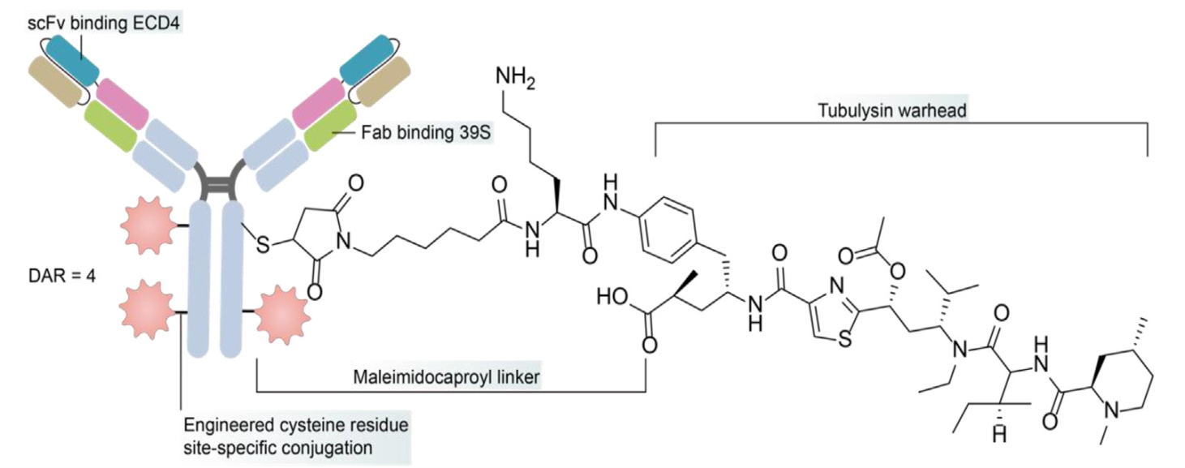
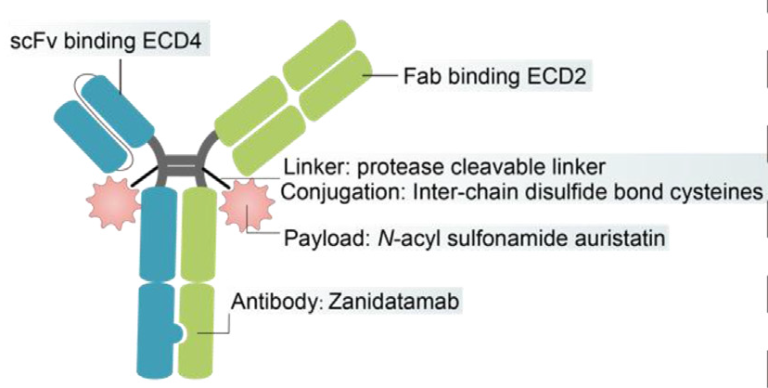
典型双特异性ADC介绍
ZW49
MEDI4276
双表位：HER2 ECD4和ECD2
客观响应率（ORR） 31%
双表位：HER2 ECD4和 ECD2 (39S)
客观响应率（ORR） 9.4%
义翘神州
doi.org/10.1016/j.apsb.2024.01.009
Notes:
ZW49利用了HER2 ECD2和ECD4作为双表位。ZW49的双特异性抗体性质与曲妥珠单抗相比，具有更优越的内化性。其Fc区域赋予了更好的ADCC、ADCP和CDC效应。
ZW49正在进行I期临床试验。在ZW49公开的临床试验数据中，展示出了优越的内化效果。在表达HER2的晚期实体肿瘤患者中，其客观反应率（ORR）为31％。
MEDI4276是一种将曲妥珠单抗的scFv与另一种抗HER2 IgG1抗体39S的N末端融合的四价HER2靶向ADC。同时，在Fc区域引入L234F突变，有效降低了与Fcγ受体的结合，从而降低了非特异性摄取和靶向毒性。
然而，MEDI4276一期数据显示，存在较严重的副作用和不良药代动力学特性。与ZW49的安全性相比较，MEDI4276的最大耐受剂量（MTD）较低

Slide 17
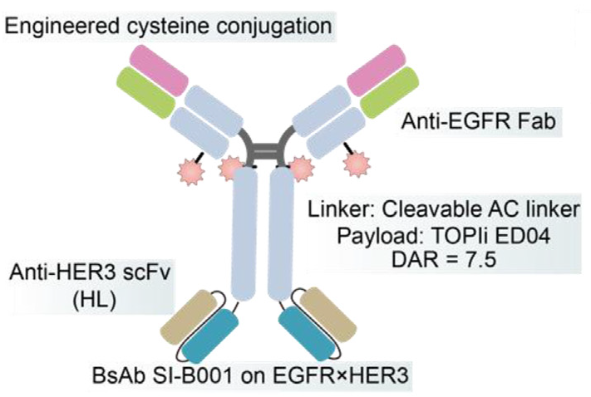
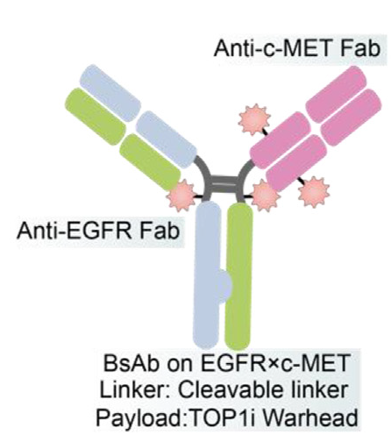
典型双特异性ADC介绍
BL-B01D1
AZD9592
双靶点：EGFR和HER3
客观响应率（ORR） 60%
双靶点：EGFR和c-MET
义翘神州
doi.org/10.1016/j.apsb.2024.01.009
Notes:
BL-B01D1 是中国首个进入I期临床的双抗ADC，现在已到达临床3期，是全球首个靶向EGFR和HER3的ADC，连接子采用其自有的Ac接头，相较于Mc接头具有更好的稳定性，亲水性更好，不易聚集；毒素为自有的喜树碱类似物ED04。其I期临床用药安全性较好，未出现药物相关的患者死亡情况。
BL-B01D1既实现了对EGFR依赖性肿瘤的靶向杀伤，又减轻了由HER3引起的药物抗性。在针对实体肿瘤患者进行的I期试验，显示出了良好的疗效和安全性。特别是对于EGFR突变型非小细胞肺癌患者，ORR达到了63.2%，展示了对各种药物抗性突变的治疗效力。
同时，目前也已经报道了几种靶向c-MET和EGFR的双特异性抗体，证明其在抑制肿瘤增殖和转移方面具有协同作用。那么在BsADCs的设计中，选择EGFR 和 c-MET作为双靶点也成为一个趋势。AZD9592是阿斯利康开发的EGFR/c-Met ADC，通过可连接linker偶联新型拓扑异构酶1载荷，主要解决奥希替尼耐药。相较于EGFR，AZD9592 对 c-MET 具有更高的亲和力，目的是减少由EGFR驱动的正常组织毒性。在PDX及耐药模型中，单药或联用奥希替尼均展现出良好的抗肿瘤活性。

Slide 18
03
新兴靶点介绍
义翘神州

Slide 19
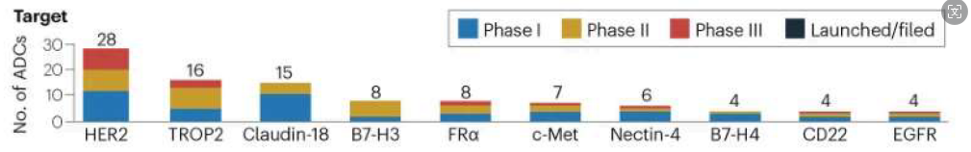
在研靶点介绍
理想靶点选择原则
HER2、TROP2及CLDN18的集中开发导致的靶点“内卷”
组织特异性强
抗原稳定性高
内化效率高
下一代ADC还需下一代靶点
义翘神州
doi.org/10.1038/d41573-024-00064-w
Notes:
有前面的介绍可以看出，不管是ADC还是双特异性ADC，对于抗体的优化或者靶点抗原的选择和搭配至关重要。然而由于ADC靶点选择的特殊性，并不是所有肿瘤靶点都可以做ADC靶点。
组织特异性强：为了降低脱靶毒性，靶向抗原应仅表达或主要表达在肿瘤细胞中，在正常组织中低表达或不表达。例如，与正常细胞相比，某些肿瘤中HER2的表达大约高出正常细胞100倍；
抗原稳定性高：为避免肿瘤靶向性降低和安全性问题，靶向抗原应是表面（或细胞外）抗原，而不是细胞内抗原，且靶抗原应当是非分泌的，以避免被循环系统识别。因为在循环中分泌的抗原会导致ADC 结合到肿瘤部位之外，从而导致肿瘤靶向性降低和安全性问题。
抗原高效内化：理想的靶抗原在与相应抗体结合后能够内化，使ADC药物进入癌细胞，通过适当的细胞内运输途径和释放细胞毒性有效载荷。

Slide 20
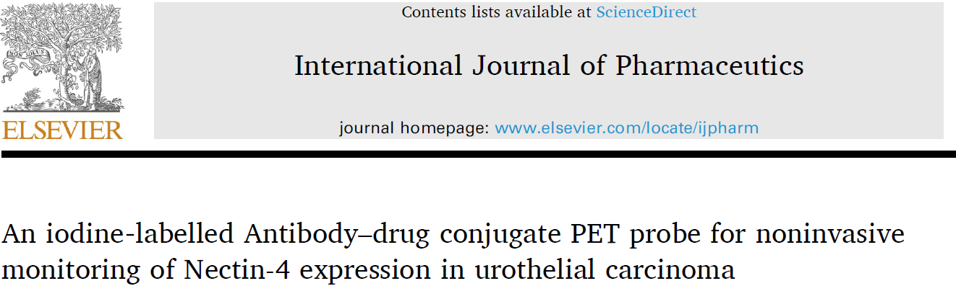
新兴靶点介绍：Nectin-4
靶点信息：
免疫球蛋白样分子Nectin家族的跨膜蛋白，有四个成员（Nectin-1到-4），参与细胞粘附、分化、增殖、迁移和免疫调节，在多个稳态和发育过程中发挥重要生理作用。
表达谱：
在多种恶性肿瘤中高表达。对2394个来自7种肿瘤类型（膀胱、乳腺、肺、胰腺、卵巢、头颈以及食管）的患者肿瘤标本进行免疫组化，69%的标本表达Nectin-4。在膀胱（83%，60%中等到强表达）和乳腺（78%，53%中等到强表达）肿瘤中观察到的表达最为频繁
代表药物：
Padcev (已上市)、9MW2821 （临床二期）
靶点应用实例：针对抗Nectin-4的ADC药物进行PET探针标记，对体内ADC药物的分布进行可视化观察
义翘神州
Notes:
那么下面，我将以研究人员对新靶点的验证为例，介绍这些新靶点在ADC研究中的应用案例。Nectin-4最早于2001年被发现，也被称为PVRL4，是Nectin家族的细胞粘附分子，由NECTIN4编码。Nectin-4是一个I型跨膜糖蛋白，分子量为66kDa，胞外域为三个lg样结构域，一个单跨膜螺旋结构，和一个含有afadin结合基序的胞内结构域。Afadin 是一种 F-肌动蛋白结合蛋白，可招募细胞间粘附所需的多种蛋白质。
Nectin-4靶点是ADC的新星靶点，与HER2、EGFR、Trop2等热门靶点相比，目前针对Nectin-4靶点布局的产品较少，且全球只有一款ADC产品Padcev上市。
Padcev带火了靶点Nectin-4，而且目前 Nectin-4 ADC的研发处于刚刚起步阶段，未来留给药企们开发空间极大。

Slide 21
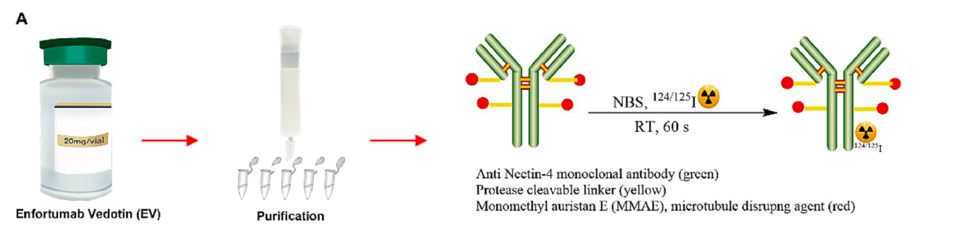
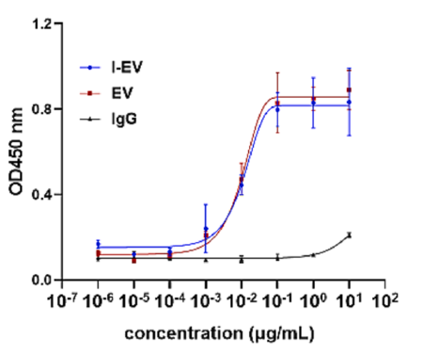
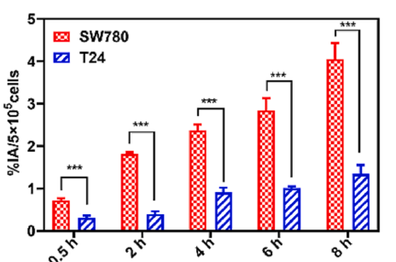
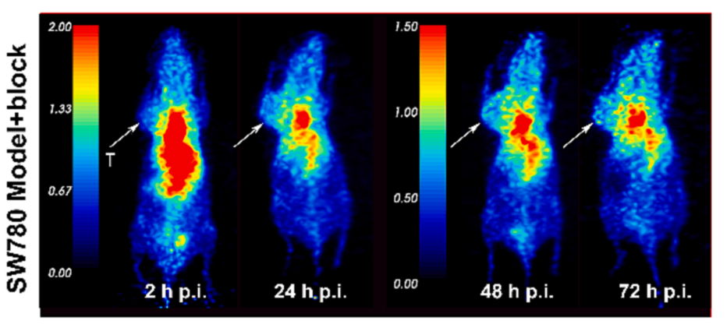
新兴靶点介绍：Nectin-4
使用义翘神州高品质Nectin-4产品（19771-H08H)进行全部体外检测
药物标记
蛋白样品
ELISA
Cell uptake
ADC示踪
标记对活性无影响
SW780 (Nectin-4 positive)
T24 (Nectin-4–negative)
义翘神州
doi.org/10.1016/j.ijpharm.2023.123756
Notes:
为了研究ADC药物在体内的分布，研究人员用碘124/125对药物进行标记。然后使用重组表达的抗原蛋白nectin-4对标记前后的抗体进行ELISA的对照实验，那们实验表明标记前后对活性无影响。
125I-EV在SW780细胞中的摄取随着时间逐渐增加，显著高于T24细胞中的摄取量。这些结果表明，该探针对Nectin-4具有高度的特异性和亲和性。
在SW780和T24移植瘤模型中，124I-EV还显示出在心脏和肝脏中的大量积聚，在注射后2小时逐渐通过肝脏排出，这与正常小鼠的结果一致。
124I-EV在SW780肿瘤中显示出高度积聚，在注射后2小时达到峰值，在注射后24小时后，然后逐渐降低；而在T24肿瘤中，24小时后的数值明显低于SW780肿瘤。这就证明该药物的在肿瘤中的特异性摄取有效的增加了on target的比率，降低了非靶器官中的积聚，

Slide 22
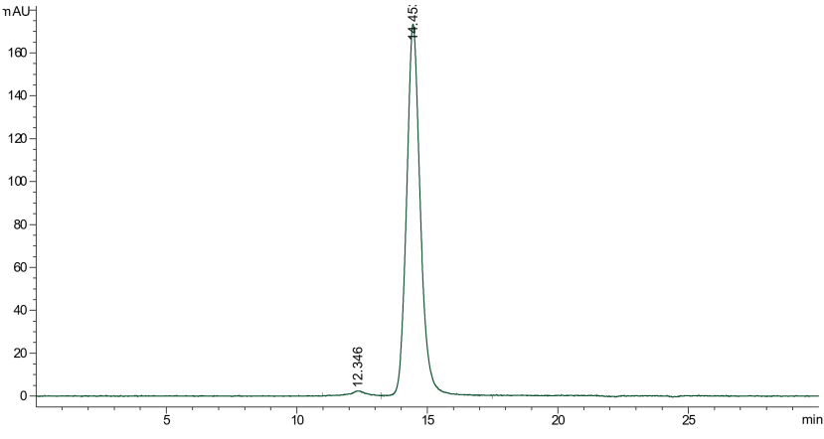
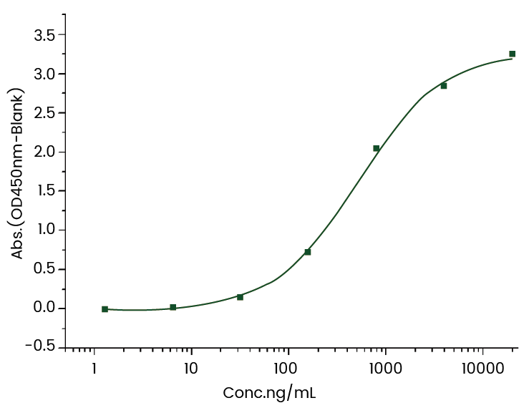
新兴靶点介绍：Nectin-4
影响ADC体外实验的关键因素：
产品纯度 （避免非特异性结合）
产品与抗体结合活性 （确保与EV或其它抗体稳定结合）
批间一致性 （确保标记/非标记产品的活性数据一致性和可比性）
义翘神州ADC靶点产品Nectin-4 (19771-H08H)
种属 | 标签 | 货号
小鼠 | His | 5A7674-M08H
小鼠 | Fc | 5A7674-M02H
食蟹猴 | His | 90957-C08H
食蟹猴 | Fc | 90957-C02H
人 | Biotin | 19771-H41H-B
> 95 % as determined by SEC-HPLC
Anti-Nectin4 抗体结合
义翘神州

Slide 23
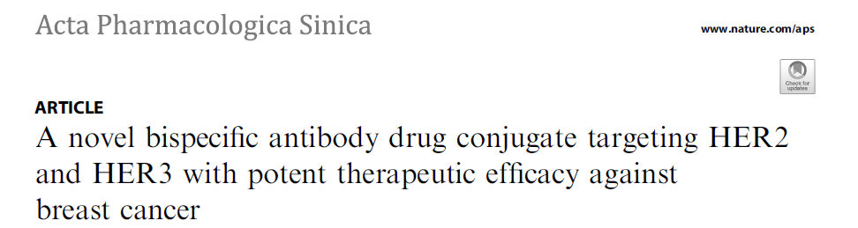
新兴靶点介绍：HER3
靶点信息：
HER3属于HER家族的酪氨酸激酶受体，在动物发育中发挥着关键作用。功能异常可导致某些肿瘤的病理发展。哺乳动物中共四种表皮生长因子受体：EGFR/HER1、HER2/ErbB2、HER3/ErbB3和HER4/ErbB4。
表达谱：
在多种肿瘤中HER3表达或过表达，如乳腺癌、卵巢癌、肺癌、结肠癌、胰腺癌、黑色素瘤、胃癌、头颈癌和前列腺癌
代表药物：
Patritumab-Deruxtecan (临床3期）；BL-B01D1 （临床2期）
重组蛋白的应用实例：
HER2/HER3双特异性ADC的体外活性验证
义翘神州
Notes:
accumulated in the blood pool and liver, and the uptake decreased over time through metabolic pathways in the liver, which was consistent with the metabolic profile of monoclonal antibodies.

Slide 24
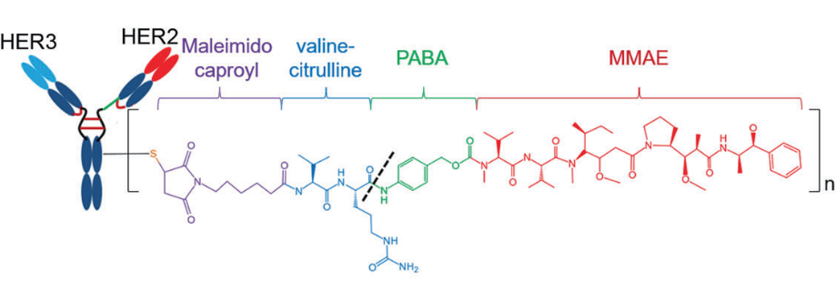
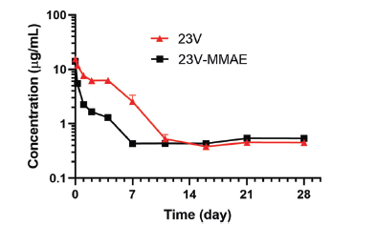
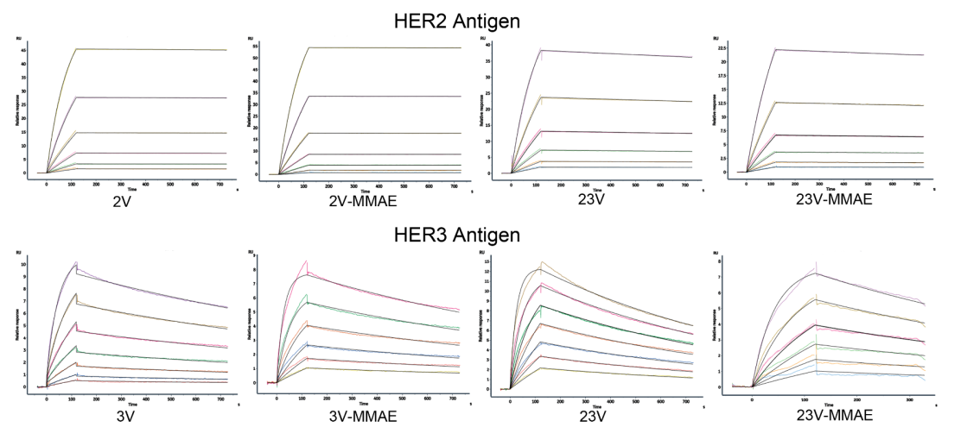
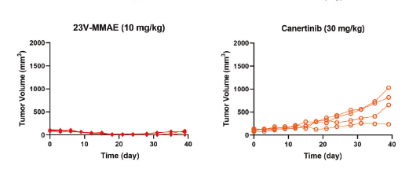
新兴靶点介绍：HER3
构建ADC
血浆水平ELISA检测
ADC药代动力学
结合活性分析
(SPR)
肿瘤抑制
蛋白样品
使用义翘神州高品质HER2（10004-H02H)和HER3(10201-H02H)进行ADC抗体验证
义翘神州
doi.org/10.1038/s41401-024-01279-8
Notes:
为验证BsAb和BsADC是否保持结合能力，我们通过表面等离子共振（SPR）测量了23 V抗体和23V-MMAE对HER2和HER3抗原的结合亲和力。首先，我们分析了BsAb对HER2和HER3抗原的结合能力。
为了确定BsADC是否能够同时结合HER2和HER3抗原，我们进一步采用“夹心”结合格式进行了SPR实验。可溶性HER3抗原在溶液中注入到HER2抗原固定在SPR芯片上的23V-MMAE上，同时使用溶液作为对照。BsADC对可溶性HER3抗原显示出反应性，与高亲和性抗原捕获一致（图3f）。因此，确认了BsADC能够同时结合HER2和HER3抗原。
在BALB/c小鼠中进行BsAb和BsADC的PK参数评估，经过单次尾静脉注射1mg/kg后进行。23 V和23V-MMAE的时间-浓度曲线显示了双指数分布（图5）。通过非药物区分析确定的PK参数如下（表5），显示23 V和23V-MMAE的终末半衰期分别为4.09和4.65天。与BsAb相比，BsADC的清除速度更快，这是由于增加的亲水性。
为了确定BsADC对肿瘤生长的抑制效果，我们给携带JIMT-1肿瘤细胞的小鼠注射了不同剂量的药物。同时通过口服给予卡奈替尼药物，每天一次，连续14天，作为阳性对照。23 V对肿瘤生长和肿瘤重量有抑制作用，与卡奈替尼相当

Slide 25
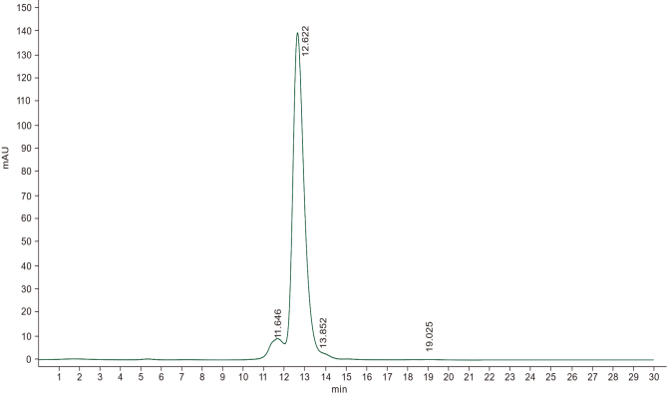
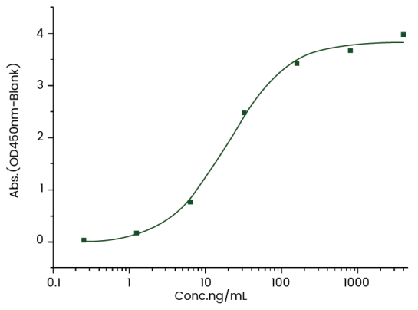
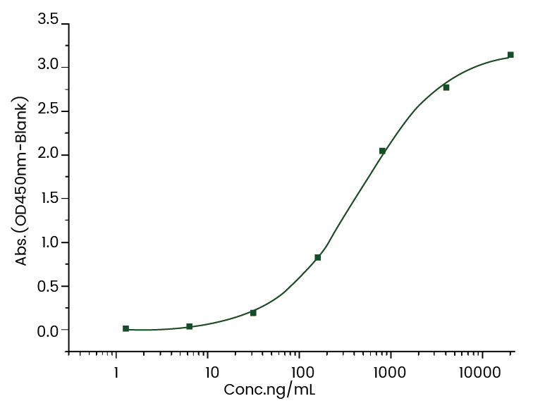
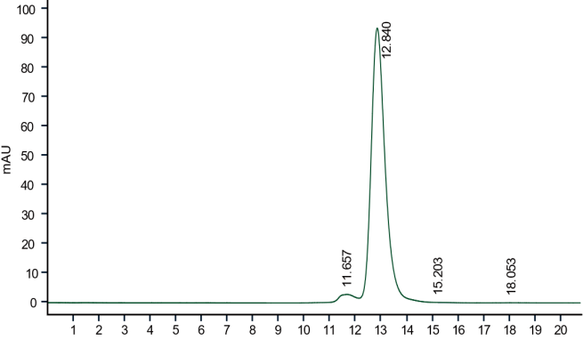
新兴靶点介绍：HER3
HER2 (10004-H02H)
双特异性ADC靶点体外SPR结合的关键因素：
品质/纯度一致的双靶点HER2-HER3进行平行实验
血浆环境中维持正常的活性和稳定性
批间一致性确保多批次、多样本实验数据的有效性
≥ 90 % as determined by SEC-HPLC
Trastuzumab结合活性
HER3 (10201-H02H)
种属 | 标签 | 货号
小鼠 | His | 51003-M08H
小鼠 | Fc | 51003-M02H
大鼠 | His | 80111-R08H
大鼠 | Fc | 80111-R02H
恒河猴 | His | 90043-K08H
恒河猴 | Fc | 90043-K02H
≥ 95 % as determined by SEC-HPLC
NRG1 Beta 1结合活性
义翘神州
Notes:
accumulated in the blood pool and liver, and the uptake decreased over time through metabolic pathways in the liver, which was consistent with the metabolic profile of monoclonal antibodies.

Slide 26
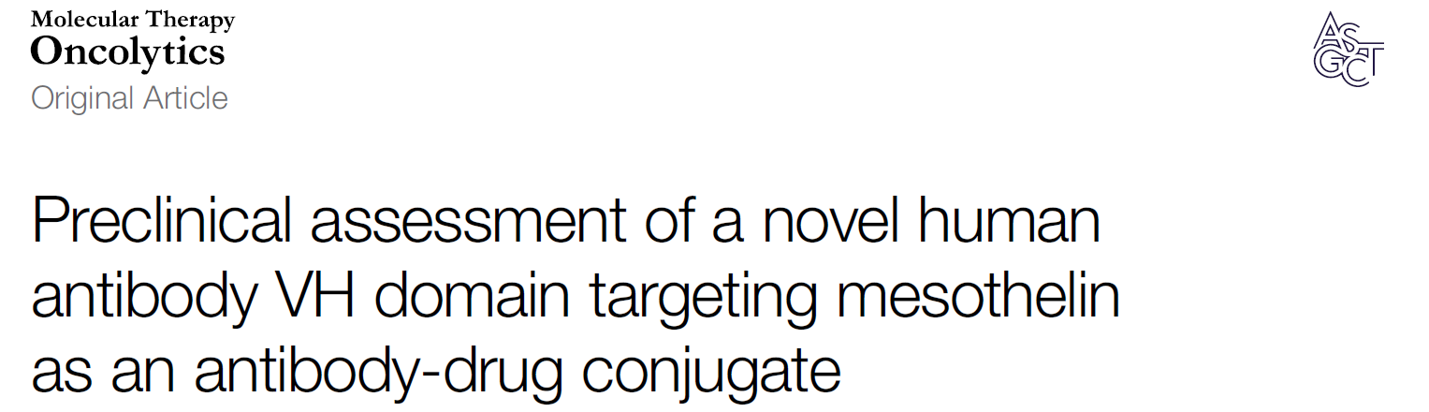
新兴靶点介绍：MSLN
靶点信息：
MSLN属于糖基磷脂酰肌醇（GPI）锚定的膜糖蛋白。基因编码71KD的前体，在Arg295处被切割成两个产物：巨核细胞增强因子（MPF，31KD，可溶）、间皮素（MSLN，40KD，膜结合亚基）
表达谱：
MSLN几乎100%的在胰腺癌表达，而不在正常胰腺组织中表达。其它癌症也有表达，如肝外胆道癌（95%）、子宫内膜癌（89%）、三阴性乳腺癌（66%）、子宫内膜癌（59%）、食道癌（46%）、结直肠癌（30%）、宫颈癌（25%）。
代表药物：
DMOT4039A （临床1期） BMS-986148 （临床1期）
重组蛋白的应用实例：
针对MSLN靶点的ADC抗体发现和筛选，种属间差异研究
义翘神州
Notes:
accumulated in the blood pool and liver, and the uptake decreased over time through metabolic pathways in the liver, which was consistent with the metabolic profile of monoclonal antibodies.

Slide 27
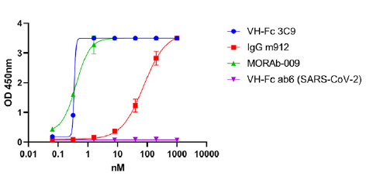
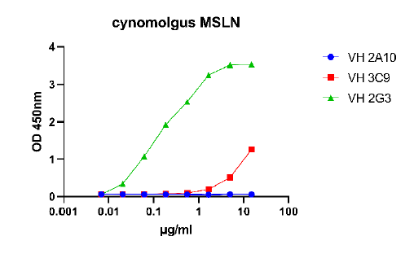
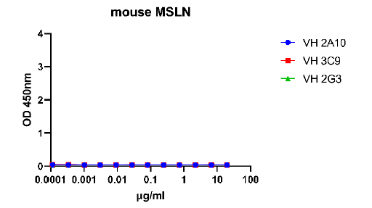
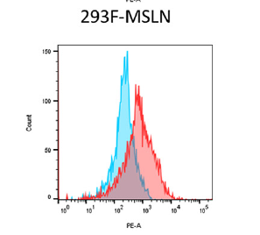
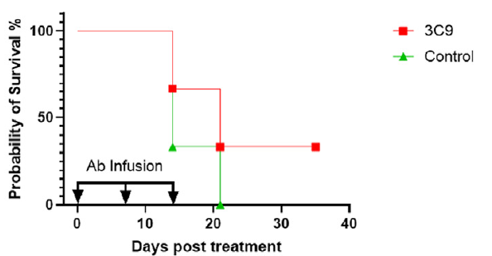
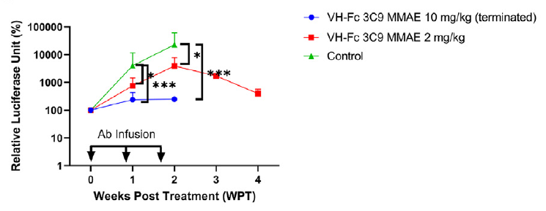
新兴靶点介绍：MSLN
ELISA
蛋白样品
使用义翘神州鼠源（5A0830-M49H-B）/猴源（91009-C08H)蛋白进行Cross-activity验证
Survival rate
Tumor Size
FCM
义翘神州
doi.org/10.1016/j.omto.2023.09.002
Notes:
VH抗体结构域因其相较传统抗体具有的潜在优势而备受关注，特别是由于其较小的体积和减少的免疫原性（较少的抗原表位），使其更易穿透固体肿瘤。几种人类VH抗体结构域正在作为CARs、单克隆抗体（mAb）拮抗剂或双特异性T细胞激活剂
293F细胞对IL12-SS1（Fv）显示负性结合，表明其细胞表面MSLN的表达量非常低或者没有表达。与这些结果一致，VH-Fc 3C9在293F细胞上没有显示结合；然而，在转染了MSLN的293F细胞上测试VH-Fc 3C9时，显示了阳性结合
研究人员通过将一种细胞移植到裸鼠上，观察到了侵袭性的病理表型，导致动物在2-3周内死亡。使得我们能够快速评估VH-Fc 3C9 MMAE是否具有治疗作用。使用这个模型，发现VH-Fc 3C9 MMAE能够产生剂量依赖性的抑制肿瘤生长。在使用的最高剂量10 mg/kg ADC时，观察到显著的（p < 0.0001）肿瘤生长抑制。使用2 mg/kg VH-Fc 3C9 MMAE治疗导致肿瘤生长显著抑制，并且AsPC-1-Luc肿瘤的存活率达到33%，而对照组为0%（见图6E）

Slide 28
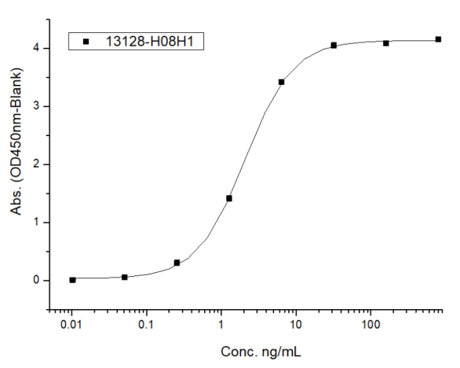
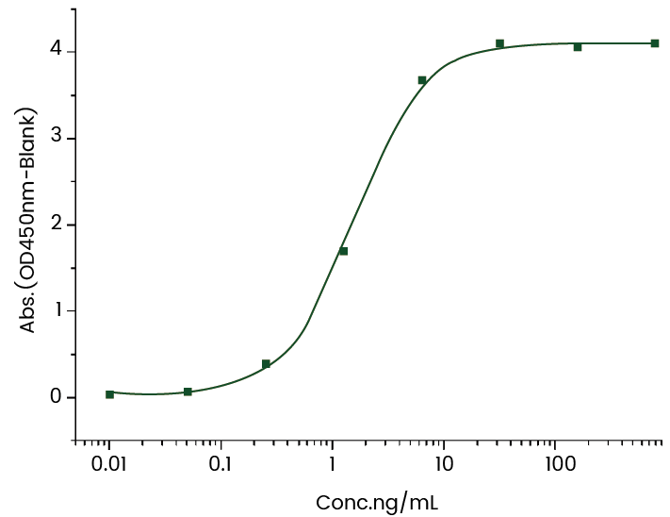
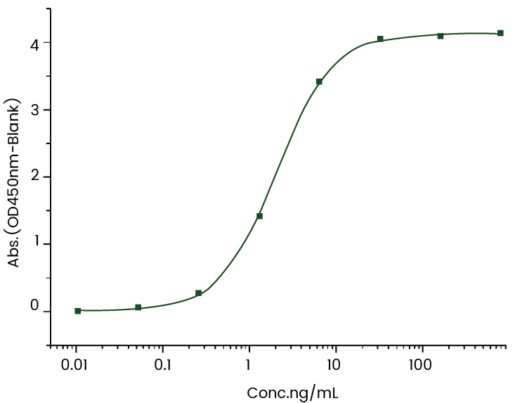
新兴靶点介绍：MSLN
ADC抗体研发的关键因素：
高品质/纯度的靶点蛋白用于抗体结合验证
同时检测相同品质的其它种属（鼠/猴）靶点蛋白用于Cross-activity验证
种属间差异决定后期安全性检测的动物模型
Human MSLN (10004-H02H)
Cynomolgus MSLN (91009-C08H)
种属 | 货号 | 纯度
人 | 13128-HNCH | HPLC>95%
小鼠 | 5A0830-M08H | HPLC>95%
大鼠 | 82819-R08H | HPLC>95%
食蟹猴 | 91009-C08H | HPLC>95%
EC₅₀=1.0-3.0 ng/mL
EC₅₀=0.9-2.7 ng/mL
义翘神州
Notes:
The ICH S6(R1)指南《生物技术制备药物的临床前安全评价（2011版）》指出：“对于含有新型毒素/毒性物质的抗体-药物/毒素结合物（ADC），物种的选择应遵循与未结合抗体相同的一般原则……用于单克隆抗体测试的相关动物物种应该是那些表达所需表位并展示与人类组织相似的组织交叉反应特性的动物物种。” 因此，物种和疾病特异性可能会决定或限制非临床评估的范围

Slide 29
义翘神州助力ADC药物研发
更多新兴靶点
先导抗体发现
靶点蛋白及定制
抗体开发平台
亲和力检测
对照抗体生产
HAVCR1
FGFR4
NECTIN2
EphA3
DDR1
GFRA1
TNFRSF10B
SDC1
ASGR1
BCAM
CD99
IL12Rb1
SLAMF6
CLEC7A
GPNMB
DCLK1
LYPD3
SRC
ENO1
LAMP1
CFD
SLITRK6
PRNP
UBA1
PTGFRN
GPX4
ADAM17
KLK3
TNFRSF12A
MST1R
抗体优化
抗体人源化
高通量抗体生产
FcR和FcRn蛋白
同型对照抗体
ADC分子检测试剂
Linker裂解酶
质量控制
抗payload抗体
靶点蛋白及定制
全能核酸酶
检测试剂盒
重要多种属靶点
成药性评估
抗体内化检测
ADCC/CDC/ADCP
细胞因子释放
Fab结合活性
ERBB2
CD274
CD38
TACSTD2
CD276
TNFRSF17
EGFR
LRRC15
MSLN
KDR
MET
CTLA4
ERBB3
CD40
…
药代动力学
/毒理研究
PK/ADA抗体制备服务
ADCC/CDC/ADCP
多种属蛋白
细胞因子ELISA kits
义翘神州
Notes:
义翘神州长期致力于对ADC研发客户的产品和服务支持，在靶点蛋白方面，除了前面提到的Nectin-4，HER3，MSLN这些高引用靶点，义翘还覆盖了其它新兴靶点。与此同时，为了支持客户的多种属交叉反应的测试，义翘神州同时也致力于打造同分子，多种属，同品质的系列化产品。在服务方面，义翘神州也是覆盖多个维度，从抗体发现，抗体优化，到毒理研究，全程可为ADC客户提供相关服务

Slide 30





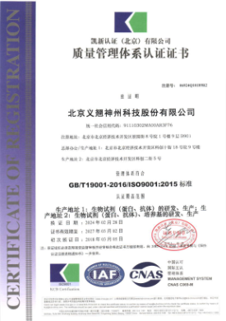
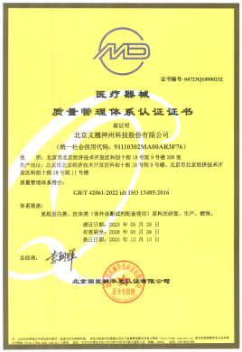

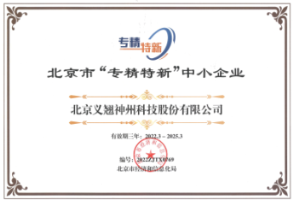
关于“北京义翘神州”
坚持自主研发生产
打造中国生命科学研究“一站式”试剂与服务支撑平台
现货供应
6,900 +
重组蛋白
14,000 +
精品抗体
49,000+
基因产品
ELISA 试剂盒、培养基、
GMP级核酸酶等特色产品
人才与设施
荣誉资质
设施：
---26,000+平米研发中心
--- 7,000平米洁净车间
团队：近1000人
--- 硕士以上学历占1/3
--- 10+ 欧美深造经历
义翘神州
Notes:
北京义翘神州科技股份有限公司，是国内蛋白、抗体研发生产专家，专注于为生命科学研究和创新药物研发领域提供全面、高质量的重组蛋白和抗体等生物试剂及专业、一站式的技术服务。公司总部位于北京，是国家高新技术企业。
目前已在美国、欧洲、日本，以及上海、广州、泰州、苏州等地设有分、子公司，产品销往90多个国家和地区。
公司目前建立有重组蛋白、抗体、基因产品库，以及ELISA试剂盒、培养基、转染试剂、GMP级核酸酶等产品的研发与生产，现货产品超过6.7万种。同时，建立有从基因克隆、蛋白表达、抗体开发与生产到质量控制研究在内的一站式CRO技术服务平台，推进客户研发进程。

Slide 31

THANK YOU
北京义翘神州科技股份有限公司
地址：北京市经济技术开发区科创十街18号院9号楼
电话：+86-400-890-9989 传真：+86-10-5095-3282
网址：cn.sinobiological.com
邮箱：order@Sinobiological.com
义翘神州

